Slide 1
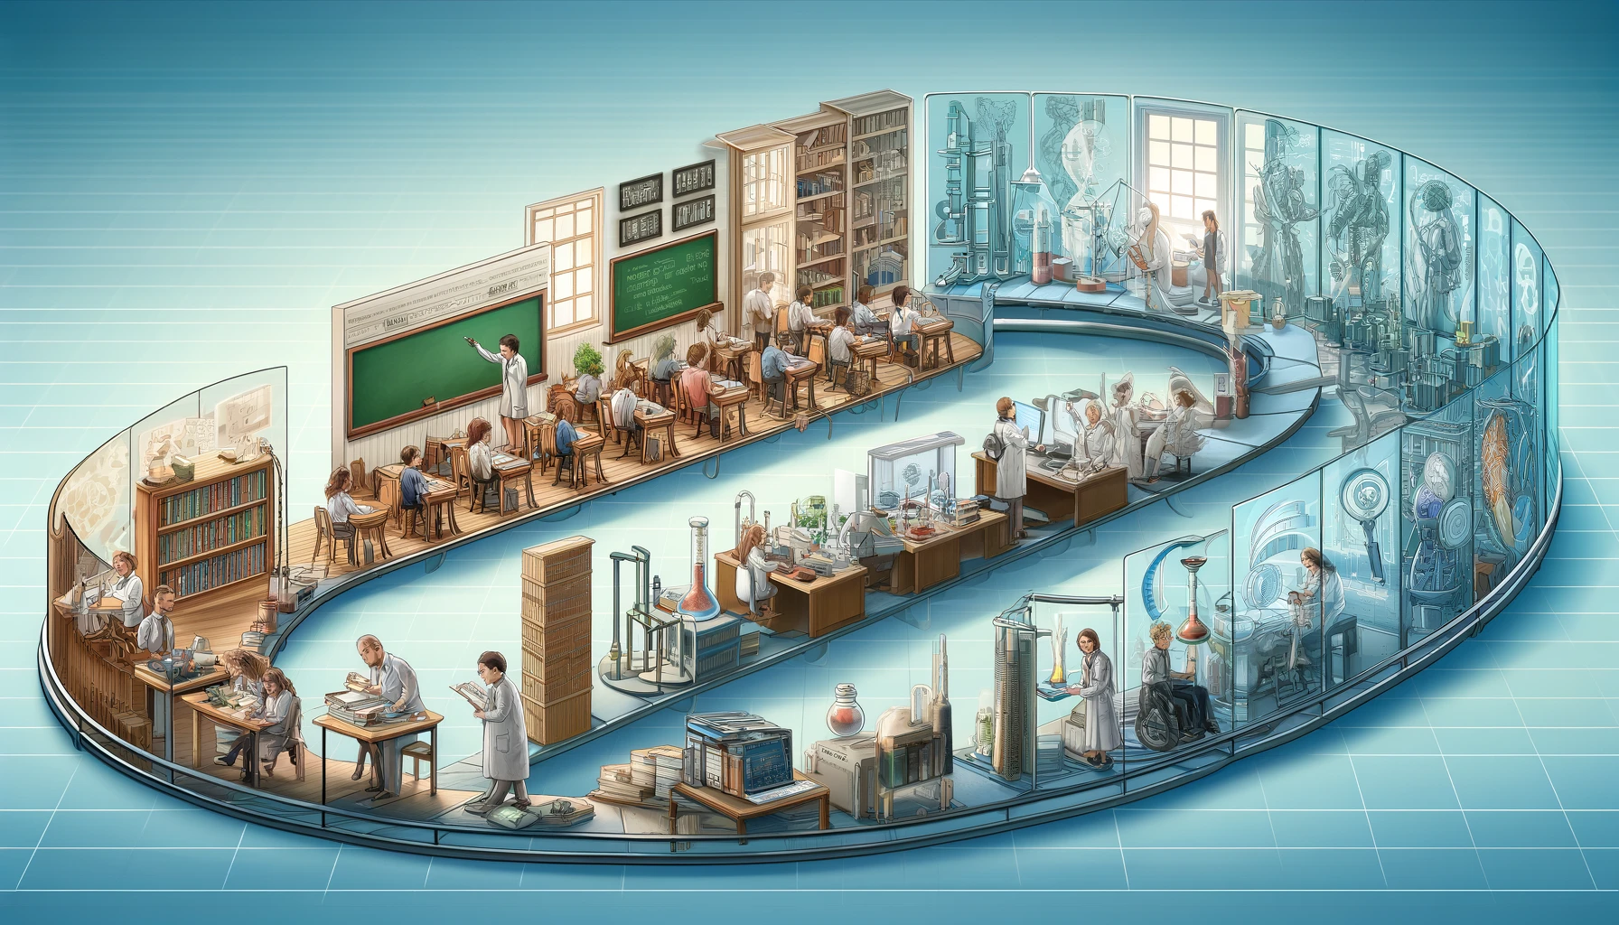
Einsatz von KI in der bildungslandschaft Projekte der Deutsche Telekom Stiftung
Thomas Schmitt,
Stuttgart, 28. März 2025
#KIgeneriert
Notes:
10 Minuten

Slide 2
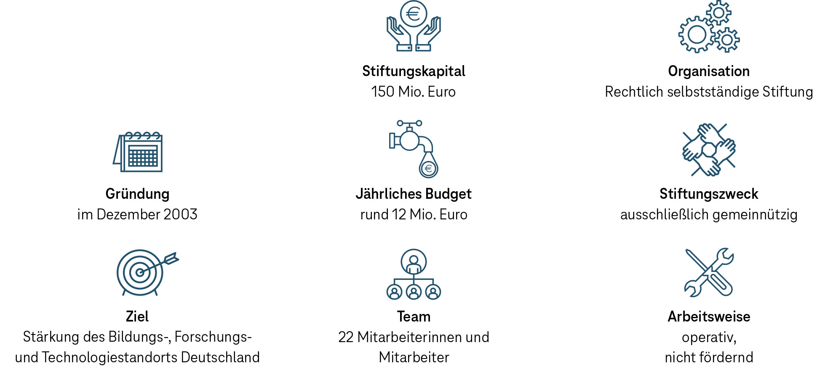
Die Stiftung
Stiftungsvermögen
rd. 185 Mio. Euro
Jährliches Budget
rund 11 Mio. Euro

Slide 3
Unsere Strategie
Wir wollen beim MINT und KI-Lehren und –Lernen neue Wege gehen.
Wir engagieren uns besonders dafür, dass die Gruppe der leistungsstärksten Schülerinnen und Schüler größer, die der leistungsschwächsten kleiner wird.
Wir wollen mit Schulen und deren Partnern im Bildungsökosystem zusammenarbeiten, öffnen uns dabei wieder für die Grundschule und wollen auch dazu beitragen, dass der Ganztag sich grundlegend wandelt.
Wir setzen uns für bessere Rahmenbedingungen im Bildungssystem ein.

Slide 4
Unser Claim - Aus Wissen wird Können
Unsere Vision
Unsere Mission
Alle Kinder und Jugendlichen in Deutschland haben die Chance, ihre individuellen Potenziale zu entfalten – unabhängig von ihren Voraussetzungen.
Wir sind eine Bildungsstiftung und wollen mit unseren Aktivitäten die MINT-Kompetenzen von Kindern und Jugendlichen verbessern. Dazu gehören für uns auch das Arbeiten in der Kultur der Digitalität und das Lernen mit und über Künstliche Intelligenz. Wir wollen die Bildungschancen junger Menschen erhöhen und konzentrieren uns darauf, dass die Gruppe der leistungsstärksten Schülerinnen und Schüler größer und die der leistungsschwächsten kleiner wird. Wir arbeiten mit Schulen und deren Partnern im Bildungsökosystem zusammen und engagieren uns für bessere Rahmenbedingungen im gesamten Bildungssystem.

Slide 5
Bildungssystem vor großen Herausforderungen
Kinder und Jugendliche in Deutschland haben je nach Herkunft und sozialem Umfeld unterschiedlich gute Chancen auf gute Bildung.
Zu viele Grundschulkinder erreichen Mindeststandards im Fächern wie Mathematik, Naturwissenschaften oder Deutsch nicht mehr.
Deutschland hat zu wenig Lehrkräfte, vor allem in den MINT-Fächern fehlt Personal.
Die Schulen haben zu wenig Freiräume, z.B. dürfen Schulleitungen nicht immer über Personal und Finanzen entscheiden.
Viele Steuerungsprozesse im Bildungssystem sind sehr komplex wegen unterschiedlicher Zuständigkeiten.
KI-Hype

Slide 6
PISA 2022
30 % der Neuntklässler:innen in Deutschland sind in Mathematik besonders leistungsschwach, nur 9 % leistungsstark
23 % der Neuntklässler:innen in Deutschland sind in den Naturwissenschaften besonders leistungsschwach, nur 10 % leistungsstark
Rückgang in Lesen und Mathematik seit PISA 2018 entspricht dem Lernfortschritt eines ganzen Schuljahres.
Notes:
PISA schockierende Zahlen zu fehlenden Basiskompetenzen in MINT und Angst vor Mathe
Allgemeines:
8. Internationale OECD-Untersuchung insgesamt (81 Länder, davon 37 OECD-Staaten)
Weltweit wurden 690.000 Schülerinnen und Schüler befragt
In Deutschland repräsentativ 6.100 15-Jährige aus ca. 260 Schulen aller Schulformen
Mathematik 2022:
Platz 21 (2012: Platz 10) 30 Prozent aller getesteten Schüler sind besonders leistungsschwach (plus 8 % zu 2018), 9 Prozent leistungsstark (Halbierung gegenüber 2012)
Naturwissenschaften 2022:
Platz 18 (über OECD-Durchschnitt) 23 Prozent der Schüler sind besonders leistungsschwach, 10 Prozent leistungsstark
Rückgang in Lesen und Mathematik seit PISA 2018 entspricht dem Lernfortschritt eines ganzen Schuljahres.

Slide 7
Wie steht es um MINT und Digitalität in schulen?
Notes:
Vorstellung
Titel: Wunsch Überblick – Thema Lernen in der Digitalität
Und das in 30 Min – inkl Beteiligung
Eierliegende Woll-Milch-Sau – aber wir probieren es!

Slide 8
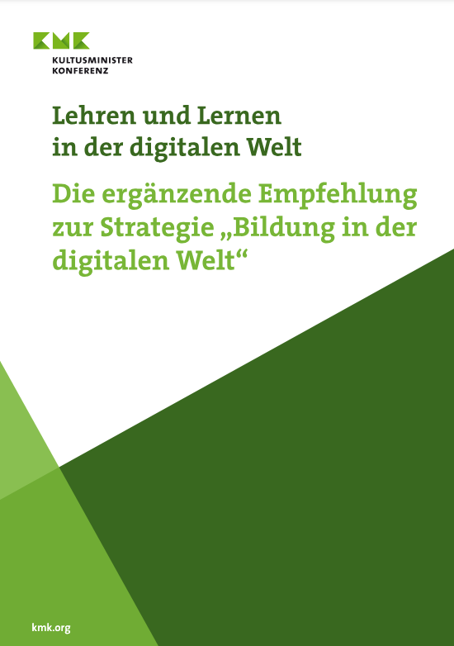
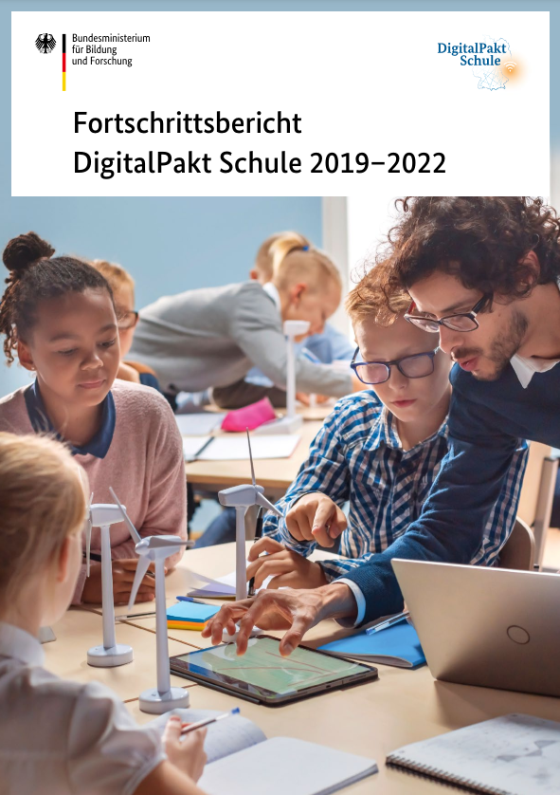
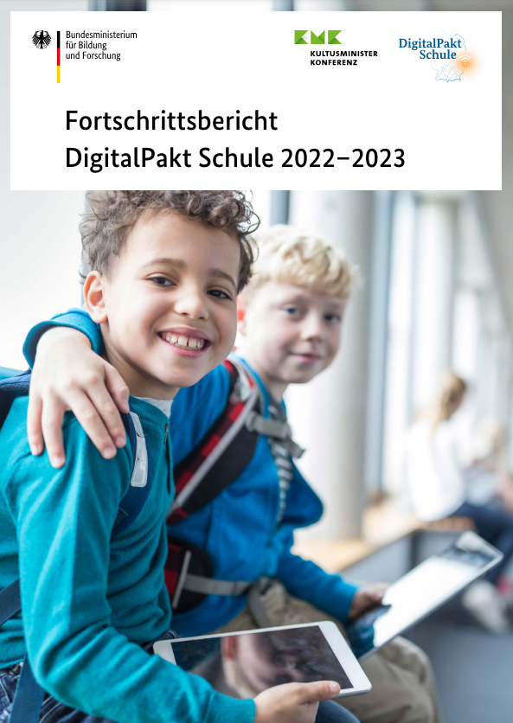
Wie geht die Politik damit um?
Seit August 2024 bis 2034:
Startchancen-Programm
2019-2023:
DigitalPakt Schule 1.0
© BMBF
2016 & 2021:
KMK-Papiere zur Bildung & zum Lehren und Lernen in der digitalen Welt
2023-2026:
Kompetenz-verbund lernen:digital
DigitalPakt Schule 2.0?
Notes:
Politik: DigitalPakt 2.0?, lernen.digital, Startchancen Programm? (JCh)
Zeitstrahl: erst Digitalpakt 1.0, dann kam lernen.digital und dann das Startchancen-Programm. Jetzt DigitalPakt 2.0? (Großes Fragezeichen)
Der Kompetenzverbund lernen:digital gestaltet den Dialog zwischen Wissenschaft und Praxis für die digitale Transformation von Schule und Lehrkräftebildung.
Was wurde durch den DigitalPakt 1.0 erreicht?
Gesamtsumme: 6,5 Milliarden Euro
Ausstattung, die damit erreicht wurde:
20.000 Schulen konnten ihre Netzanbindung verbessern
Schulgebäude wurden mit WLAN ausgeleuchtet
Mobile Endgeräte wurden angeschafft
Das sog. Startchancen-Programm zur Förderung von Brennpunktschulen der deutschen Bundesregierung (zuständige Ministerin des BMBF Bettina Stark-Watzinger) und der Bundesländer (vertreten durch die KMK) beruht auf einer Verständigung im Januar 2024: Es startete am 1. August 2024 mit 2060 Schulen, mehr als doppelt so viele wie ursprünglich geplant. Am Ende sollten 4000 Schulen gefördert werden.^{[1][2][3]}
Über zehn Jahre wollen Bund und Länder zusammen 20 Milliarden Euro investieren, also etwa 2 Mrd. jährlich, von denen jede Seite 1 Mrd. aufbringt. Bis zum Schuljahr 2026/27 soll es in ganz Deutschland etwa 4.000 Startchancen-Schulen geben. Die Investitionen sollen zu 60 % Kindern in Grundschulen zugutekommen. Erstmals mussten alle Bundesländer dazu die soziale Zusammensetzung (Sozialindex) ihrer Schulen errechnen.^{[4]}
Das Programm besteht aus drei Säulen:
die Förderung von Bauvorhaben (40 %),
Investitionen in Schul- und Unterrichtsentwicklung, besonders Deutsch und Mathematik (30 %),
mehr Personal für multiprofessionelle Teams (d. h. nicht nur Lehrer, sondern auch Sozialpädagogen, Lernhelfer etc., 30 %).
Bis Anfang Februar 2024 einigten sich die Bundesländer auf die wesentlichen Punkte des Programms, darunter, dass ein Großteil der geförderten Schulen Grundschulen sein sollen. Die Bundesländer können ihren Beitrag zur Finanzierung verringern, indem sie sich bereits bestehende Aufwendungen für benachteiligte Schulen anrechnen lassen.^{[5]}

Slide 9
Digitalpakt 1.0
Was wurde durch den DigitalPakt 1.0 erreicht?
Gesamtsumme: 6,5 Milliarden Euro
Lief im Mai 2024 aus
Ausstattung, die damit erreicht wurde:
20.000 Schulen konnten ihre Netzanbindung verbessern
Schulgebäude wurden mit WLAN ausgeleuchtet
Mobile Endgeräte wurden angeschafft
Quelle: Fortschrittsbericht DigitalPakt Schule 2022-2023; BMBF, KMK
Notes:
DPS1 hat was gebracht – hat was angstoßen…

Slide 10
Warum brauchen die Schulen einen DigitalPakt 2.0?
Infrastruktur und Wartung: Geräte, WLAN, Software
Braucht es einen Mindeststandard, um gleiche Chancen sicher zu stellen?
Pädagogik vor Technik: Ein digitales Schulentwicklungskonzept, das den
pädagogisch sinnvollen Einsatz digitaler Lehr- und Lernmaterialien garantiert
Braucht es wirklich 40.000 Einzelmaßnahmen?
Eine fortlaufende Lehrkräftequalifizierung zu digital gestützten und innovativen Lernkonzepten
Muss jedes Bundesland und Landesinstitut für jedes Thema das Rad neu erfinden?
Notes:
Was jetzt natürlich nicht gestoppt werden kann und darf!
Vor allem Kommunen haben hier eine große Herausforderung, Schulen und das Personal Sicherheit zu geben, das was schon angefangen ist, nicht auszubremsen oder stoppen.
3 wichtige Themen – und drei dringende zu klärende Fragen!
Dass es auch bis 2030 weiterhin einen großen Bedarf gibt, zeigt auch das Deutsche Schulbaromter der Robert Bosch Stiftung. In der repräsentativen Umfrage vom Juni 2023 wurden die Lehrkräfte auch nach dem Stand der Digitalisierung befragt. Auch wenn die Internetverbindungen an Schulen im Vergleich zur Lehrerumfrage 2020 demnach deutlich besser geworden sind, sah immer noch die Hälfte der Lehrkräfte (50 Prozent) einen großen Verbesserungsbedarf bei der technischen Ausstattung der Schulen

Slide 11
Woran arbeiten Wir im Bereich KI?
Notes:
Trendmonitor KI 2025-2027 in der Bildung hat Lutz Görtz gestern schon vorgestellt;

Slide 12
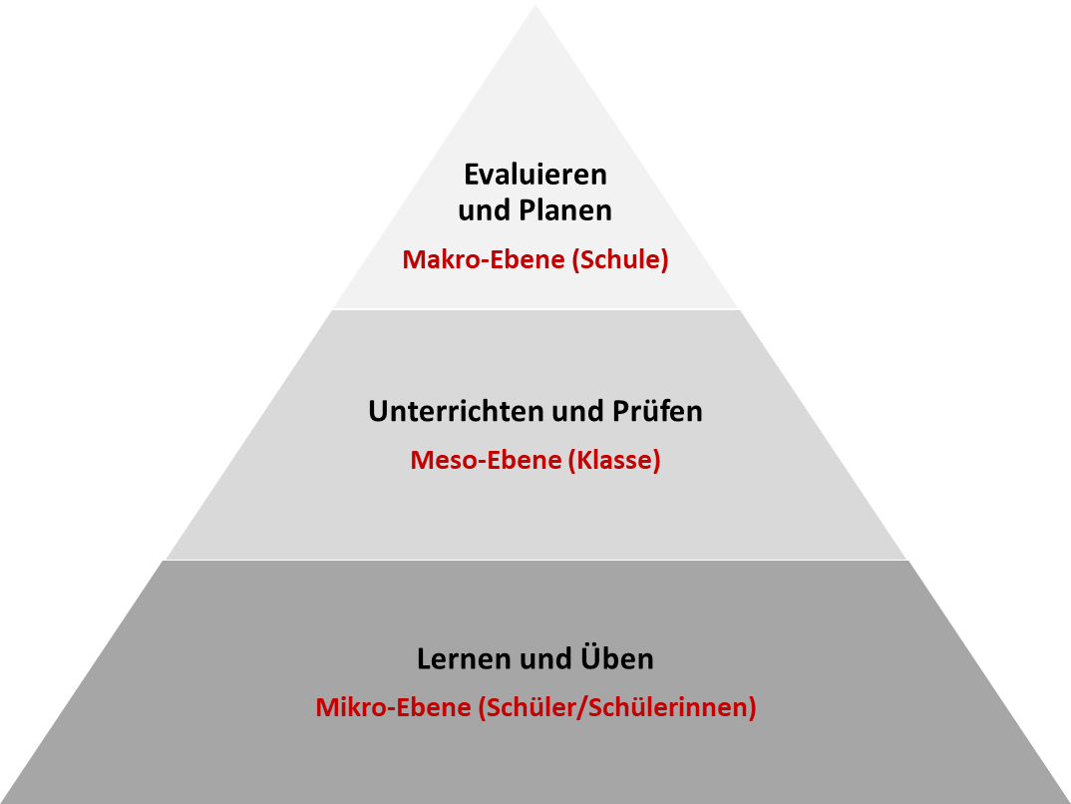
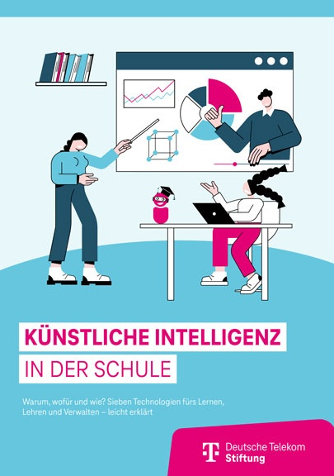
Studien 2021/2023
Notes:
Markt- und Trendanalyse, die mmb und DFKI in Zusammenarbeit mit dem Leibniz-Institut für Bildungsforschung und Bildungsinformation bereits 2021 für die Telekom-Stiftung erstellt haben. 3 Anwendungsfelder/Einsatzebene
Die Mikro-Ebene des individuellen Lernens und Übens.
Die Meso-Ebene des Lehrens, Unterrichtens und Prüfens in Lerngruppen und Klassen.
Die Makro-Ebene der Steuerung, Evaluation und Planung von Schulen als Organisation und System.
4 strategische Empfehlungen, unter anderem
1. Didaktischer Innovationsprozess mit Raum zum Experimentieren
2. Die weitere Entwicklung KI-basierter Anwendungen durch Bereitstellung sicherer Datenressourcen („Data-Lakes“) fördern:
3. Qualifizierung des Lehrpersonals ausbauen und KI als Bildungsthema im Unterricht etablieren
Die 7 wichtigsten KI-Technologien in der Schule, Florian Nuxoill hat mitgewirkt Was können sie leisten? Und was ist beim Einsatz zu beachten? Antworten auf diese Fragen aus Schulsicht gibt eine Studie/Handreichung, die das mmb Institut – Gesellschaft für Medien- und Kompetenzforschung mbH und das Deutsche Forschungszentrum für Künstliche Intelligenz GmbH (DFKI) im Auftrag der Deutsche Telekom Stiftung erarbeitet haben. Die Handreichung 2023 richtet sich vor allem an Lehrkräfte und Schulleitungen, bietet aber auch Bildungsverantwortlichen in Politik und Verwaltung grundlegendes Orientierungswissen, um eine gewinnbringende schulische Nutzung von KI-Systemen zu fördern.
Textgenerierende und -übersetzende Systeme Systeme, die Lehr- und Lerntexte generieren, zusammenfassen, vervollständigen, paraphrasieren, kürzen oder übersetzen.
Material- und bildgenerierende Systeme Systeme, die sonstige Unterrichtsmaterialien (z. B. Bild, Video, Präsentationen, Arbeitsblätter) generieren.
intelligente Tutoring- und Empfehlungs systeme, die indivi duelles Feedback zu Lern- und Testleistungen geben oder, basierend auf verschiedenen Merkmalen der Lernenden, die Reihenfolge von Lerninhalten personalisiert an passen bzw. empfehlen.
Prüfungsunter stützende Systeme Systeme, die für die Generierung und Korrektur von Aufgaben und Prüfungen eingesetzt werden.
Learning Analytics und Educational Data Mining Analyse von Lern verhalten, Vorhersagen oder frühzeitige Warnungen (z. B. zum Lernverlauf und -erfolg) und Evaluation von Bildungsprozessen.
Bildungs- und unterrichtsorganisierende Systeme Systeme, die Administration und Organisation des Unterrichts geschehens erleichtern oder für Planung und Management von Bildungsprozessen eingesetzt werden.
Text-to-Speech- und Speech-to-Text-Systeme Umwandlung von Text in Sprache und umgekehrt, z. B. für Lernende mit Seh- oder Höreinschränkungen oder für die Erstellung von Sitzungsprotokollen im Kollegium. Zielgruppen: Lernende, Lehrende, Institutionen
5 Empfehlungen
Lehrkräfte müssen im Umgang mit KI die Hoheit behalten (Lernen mit KI)
Lehrkräfte müssen lernen, den Umgang mit KI zu vermitteln (Lernen über KI)
Die Schulen müssen mehr Experimentierräume für die Erprobung neuer Technologien bekommen
Bund und Länder müssen die Fortsetzung des Digitalpakts auf den Weg bringen
Die Politik muss Rechtssicherheit für den Einsatz von digitalen Medien und KI in der Schule schaffen

Slide 13
Qapito! Quellen kritisch beurteilen
Unterrichtsmaterial
Online-Fortbildungen
Digitales Lernspiel
Notes:
Qapito!
Das Projekt der Deutschen Telekom Stiftung hat das Ziel, Kinder und Jugendliche im Alter von 12 bis 17 Jahren zu befähigen, Desinformationen zu erkennen und digitale Inhalte kritisch zu beurteilen. Um dieses Ziel zu erreichen, bietet die Stiftung evidenzbasierte Workshop- und Unterrichtsmaterialien an, die von Wissenschaftler:innen der Ruhr-Universität Bochum entwickelt und mit mehr als 1.100 Schüler:innen evaluiert wurden. Diese Materialien, darunter Vortragsfolien, Arbeitsblätter und didaktische Ablaufpläne, können frei genutzt und an unterschiedliche Kontexte angepasst werden. Ergänzend steht das digitale Lernspiel „Facts & Fakes 2“ zur Verfügung, das spielerisch Basiskompetenzen der Quellenbewertung vermittelt und kostenfrei heruntergeladen oder browserbasiert gespielt werden kann. Für Lehrkräfte und andere Lernbegleitende gibt es regelmäßige Online-Seminare, in denen die Materialien vorgestellt und ihre Anwendung demonstriert werden. Ein dauerhaft verfügbarer Online-Fortbildungskurs auf dem NELE-Campus ermöglicht es, sich flexibel und vertieft mit dem Thema auseinanderzusetzen. Bis Sommer 2025 ist zudem die Weiterentwicklung des Lernspiels Facts & Fakes mit passenden Begleitmaterialien für den Unterricht geplant. In der Weiterentwicklung des Qapito!-Projekts soll generative KI als Companion zur Quellenbewertung eingesetzt werden. Mit der rasanten Weiterentwicklung von KI-Anwendungen existieren mittlerweile digitale Werkzeuge, die in doppelter Hinsicht relevant für die Informations- und Quellenbewertung von Jugendlichen sind:
1) Sie stellen eine besondere Herausforderung für die Bewertung dar, weil täuschend echt wirkende Falschinformationen mit geringem Aufwand erstellt und verbreitet werden können.
2) Es liegt ein großes, bislang nahezu völlig ungeborgenes Potenzial darin, LLMs zu nutzen, um im Dialog mit diesen, Aufschluss über die Glaubwürdigkeit geteilter Informationen und Quellen zu erhalten.
Wichtig: Dabei geht es nicht darum, das abschließende Urteil über die Glaubwürdigkeit einer Information an die KI auszulagern, sondern überprüfbare Informationen zu erhalten, für die ohne KI aufwändige Recherchen notwendig wären, die Schüler:innen oft meiden. LLMs werden also als ‚Companion-Tools‘ genutzt, die den Bewertungsprozess begleiten, unterstützen und zum Hinterfragen anregen.
Alle Materialien zum Download und Links zu den Online-Fortbildungen finden Sie auf unserer Projektseite: https://www.telekom-stiftung.de/qapito

Slide 14
Welches der Bilder ist ein Deep Fake?
Notes:
Deepfakes sind realistisch wirkende Medieninhalte, die durch Techniken der künstlichen Intelligenz abgeändert, erzeugt bzw. verfälscht worden sind
Wer glaubt, dass das linke Bild ein Deep Fake ist, steht bitte auf/trampelt bitte laut.
Wer glaubt, dass das rechte Bild ein Deep Fake ist, steht jetzt bitte auf/trampelt bitte laut.
Wer glaubt, dass beide ein Deep Fake sind?

Slide 15
Welches der Bilder ist ein Deep Fake?
Fake: thispersondoesnotexist.com
Notes:
Links ist das Deep Fake. Rechts ist keiner.

Slide 16
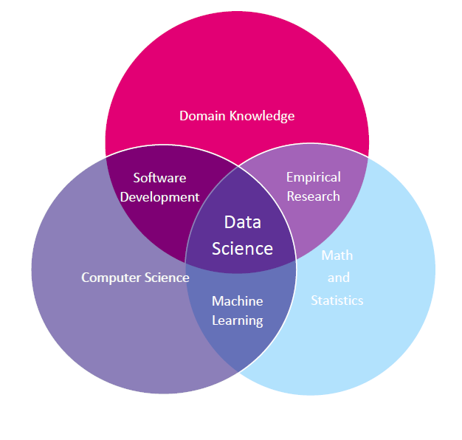
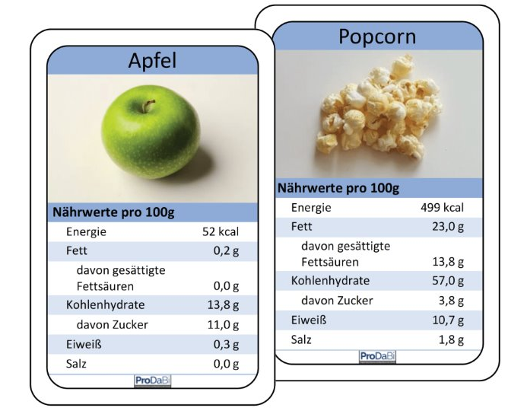
Projekt Data Science KI als Chance
Datenkartenspiel: Vorstellung von maschinellem Lernen und KI
Spiel Mensch Maschine: Eine Variante von Bauernschach, in dem Schüler:innen lernen, wie ein Computer denkt
Die Fähigkeit Daten zu sammeln, zu managen, zu bewerten und datengestützte Entscheidungen zu treffen
www.telekom-stiftung.de/datascience
Notes:
Data Literacy, d.h. die Fähigkeit Daten zu sammeln, zu managen, zu bewerten und datengestützte Entscheidungen zu treffen, ist eine Kern-kompetenz des 21. Jahrhunderts.
Wir bieten: Unterrichtsmaterialien, die wir in Kooperationen mit verschiedenen Lehrkräften im Projekt an der Universität Paderborn entwickelt und erprobt haben sowie in unserer Forschung einsetzen. Diese Materialien decken verschiedene Themen von Data Science, Künstliche Intelligenz und Big Data ab. Unterrichtsmodule von der 5. - 13. Klasse inklusive aller Materialien und Tools sind downloadbar unter: https://www.prodabi.de/unterricht/ . Perspektive: Online Materialien auf E-Learning Plattform
Datenkartenspiel: In dieser Unterrichtsreihe geht es darum Schülerinnen und Schülern (SuS) eine Vorstellung von maschinellem Lernen und Künstlicher Intelligenz zu vermitteln. Die Umsetzung in dieser Reihe basiert hauptsächlich auf unplugged Materialien, die das handlungsorientierte Lernen ermöglichen. Der ausgewählte Kontext „Lebensmittel“ ist für alle SuS relevant und insbesondere auch für jüngere SuS geeignet. Lebensmittel kann man anhand von Nährwertangaben als “eher empfehlenswert” oder “eher nicht empfehlenswert” klassifizieren. Dabei müssen mehrere Merkmale wie Fettgehalt, Zuckergehalt und Kalorien berücksichtigt werden. Ein mehrstufiges Regelsystem, mit dem solche Klassifikationen durchgeführt werden können, sind sogenannte Entscheidungsbäume (engl. decision trees). Solche Entscheidungsbäume kann man basierend auf Daten erstellen. Mit Daten ist hier gemeint: Man geht von einer Menge von Lebensmitteln aus, zu dem Nährwertangaben bekannt sind, und zu denen man weiß, ob sie eher empfehlenswert oder nicht empfehlenswert sind. Darauf aufbauend kann man “manuell” schrittweise Entscheidungsbäume erstellen, die die Lebensmittel zunehmend fehlerfreier klassifizieren. Dieser Erstellungsprozess kann auch automatisiert werden, um nach bestimmten Kriterien optimale Entscheidungsregeln zu finden. Die Automatisierung erfordert, jedes Lebensmittel als “Datenkarte” – das ist eine Liste von Zahlenwerten zu den verschiedenen Nährwertmerkmalen – digital zu repräsentieren. Ein maschinelles Lernverfahren entwickelt zu diesen Daten einen passenden (daten-basierten) Entscheidungsbaum. In der Praxis sind neben Entscheidungsbäumen auch andere Typen von Klassifikatoren – z.B. neuronale Netze – im Gebrauch, mit darauf angepassten maschinellen Lernverfahren.
Entscheidungsbäume haben den Vorteil, dass sie als Regelsystem von SuS verstanden werden können, ebenso können die Erstellungsverfahren eines Baumes zunächst manuell erarbeitet und dann am Computer automatisiert werden. Im Unterricht werden Lebensmittel zunächst als reale Datenkarten modellhaft repräsentiert und die SuS können Karten sortieren und klassifizieren, um sich auf einer enaktiven Ebene Verfahren anzueignen. Der Anspruch ist, einen Einblick “in den Maschinenraum” des maschinellen Lernens zu gewinnen und nicht nur vorgegebene Systeme, die eine völlige Black-Box bleiben, als Klassifikatoren mit Daten zu trainieren.
In dieser Unterrichtsreihe wird in ca. 9 Unterrichtsstunden in datenbasierte Entscheidungsbäume eingeführt. Auf fachlicher Basis der deutschen Gesellschaft für Ernährung (DGE) wird das Thema Ernährung aufgegriffen, welches in der Sekundarstufe I behandelt werden sollte, aber aktuell in den Lehrplänen der verschiedenen Fächer unterrepräsentiert ist. Auf diese Weise wird das Thema maschinelles Lernen mit einem bildungsrelevanten Sachthema verknüpft. Der Kontext ist nicht typische für den Bereich KI und maschinelles Lernen, eignet sich aber für die Anbindung an die Erfahrungswelt aller SuS (unabhängig von Alter, Geschlecht, etc.). Es gibt dazu Verknüpfungsmöglichkeiten z. B. zum Biologieunterricht und die Behandlung des Kontextes kann einen Beitrag zu allgemeinbildendem Unterricht darstellen.
Zielgruppe. Informatik in Klasse 5 und 6 (alle Schulformen) – Anknüpfung an Biologie- und Mathematikunterricht möglich.
Empfehlung: Ab Klasse 6
Spiel Mensch Maschine: Dieses Unterrichtsmaterial behandelt eine Variante von Bauernschach, bei der Schüler:innen selbst spielen und auch einen maschinellen Spieler simulieren. Ziel ist es, zu verstehen, wie Computer durch Erfahrung lernen können, indem sie aus gespielten Partien Daten sammeln und sich so auf eine optimale Spielweise “trainieren”. Dies dient als Beispiel für bestärkendes maschinelles Lernen, (engl. reinforcement learning), welches auch in der Entwicklung von Technologien wie ChatGPT und AlphaGo eine Rolle spielt. Klasse 5-7+ auch online als Druckvorlage erhältlich

Slide 17
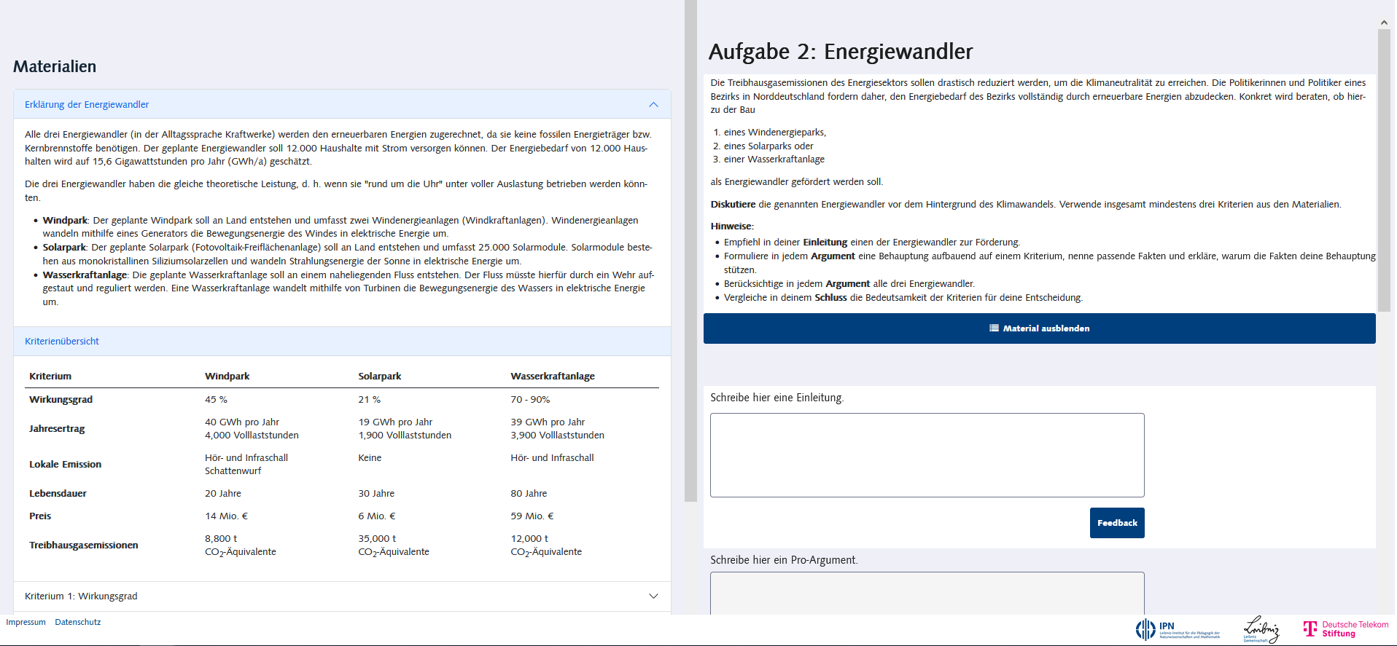
Projekt DARIUS/GENIUS KI-gestützte Lerndiagnostik
KI-basiertes Assistenzsystem gibt Korrektur und Feedback auf argumentierende NaWi-Texte in Echtzeit
Notes:
KI gestütztes nawi Argumentieren
Die Struktur naturwissenschaftlicher Argumente zu verstehen ist Voraussetzung für die Erzielung hoher fachlicher Kompetenzen und für die kritische Beurteilung gesellschaftlicher Diskussionen um naturwissenschaftlich-technische Themen („socio-scientific-issues“) und verbindet fachliche und überfachliche Kompetenzen
Wir haben mit dem IPN in Kiel ein KI-basiertes Assistenzsystem für Schulen entwickelt, welches Korrektur und Feedback in Echtzeit ermöglicht.
Ab 2025 verfügbar
Wir zeigen damit, wie ein KI-System naturwissenschaftliche Argumentationskompetenzen von Schüler:innen der Sek I und II aus fachübergreifender Perspektive analysieren und fördern kann.
Künstliche Intelligenz (KI) kann Lehrkräfte in vielerlei Hinsicht unterstützen, zum Beispiel, wenn es darum geht, Schülerleistungen in den naturwissenschaftlichen Fächern zu bewerten. Wie das geht, zeigt eine KI-gestützte digitale Lernumgebung, die das Leibniz-Institut für die Pädagogik der Naturwissenschaften und Mathematik (IPN) mit unserer Unterstützung entwickelt. Mit Hilfe des Systems können Lehrkräfte die Argumentationskompetenz ihrer Schülerinnen und Schüler prüfen und fördern. Dafür wurde eine umfangreicher Datensatz aus Aufgaben, Schülerantworten und Bewertungen dieser Antworten angelegt, der als Grundlage für die selbstlernenden Algorithmen des Systems dient. Mit dem digitalen Lerntool erlernen und trainieren Schülerinnen und Schüler das schriftliche naturwissenschaftliche Argumentieren rund um Fragen des Klimawandels. Das System gibt ihnen dann Rückmeldung zu den Texten und leitet die Beurteilungen an die Lehrkräfte weiter. Derzeit wird das System um weitere Aufgaben erweitert und soll 2025 Schulen zur Verfügung stehen. Geplant ist die Integration in die AIS Plattform.

Slide 18
DiKoLAN^{KI} Kompetenzrahmen
Notes:
Der Europäische Rahmen DigComEdu stellt ein Rahmenmodell für das digitale Lehren und Lernen dar, welches insgesamt 6 Kompetenzbereiche umfasst. Der Orientierungsrahmen „DiKoLAN“ stellt dabei eine konkrete Ausdifferenzierung des Bereiches „Lehren“ in den naturwissenschaftlichen Unterrichtsfächern dar. DikoLAN definiert also konkrete fachspezifische Kompetenzen für Lehrkräfte der Naturwissenschaften in der ersten Ausbildungsphase. Dabei werden die Kompetenzen aufbauend in einer Lernzieltaxonomie (nennen, beschrieben, durchführen) und in den technologiespezifischen Bereichen des TPACK Modells beschrieben.
In Anlehnung an DiKoLAN wurde ein nun spezifisch für die Technologie „Künstliche Intelligenz“ ein Rahmen entwickelt (Kompetenzen für den naturwissenschaftlichen Unterricht mit und über Künstliche Intelligenz). Lehrpersonen werden zukünftig umfassende Kompetenzen im Umgang mit und im Einsatz von Künstlicher Intelligenz (KI) in Unterricht und Schule benötigen. Für den Unterricht in naturwissenschaftlichen Fächern werden fachübergreifende sowie auch fachspezifische KI-bezogene Kompetenzen benötigt.
Die Publikation ist bei Waxmann kostenlos unter folgenden Link erhältlich. https://www.waxmann.com/index.php?eID=download&buchnr=4931

Slide 19
Wettbewerb KI in der Schule
Notes:
Gemeinsam mit der Dieter Schwarz Stiftung und dem durchführenden Verein, „Deutschland – Land der Ideen e.V.“, führen wir 2025/26 den bundesweiten Wettbewerb KI in der Schule durch, um zielführende und beispielhafte KI-Projekte an deutschen Schulen auszuzeichnen und das Thema als übergreifendes Thema zu platzieren. Ziel ist es, die Bedeutung des Themas für die deutsche Schullandschaft zu unterstreichen und Schulen einen Anreiz zu geben, sich mit dem Thema zu beschäftigen und eigene KI-Konzepte für ein besseres Lehren, Lernen und Prüfen zu entwickeln und einzuführen. Der Konzeptwettbewerb soll Chancen sichtbar machen und Berührungsängste abbauen. Es wird zwei Wettbewerbs-Kategorien geben:
• Übergreifende Schul- und Gesamtkonzepte.
• Konzepte und Anwendungsbeispiele in einzelnen Disziplinen und Fachbereichen.
Die Zielgruppen sind Schulen und Fachbereiche der Primar- und Sekundarstufe. Insgesamt gibt es Preisgelder i. H. v. 100.000 Euro.

Slide 20
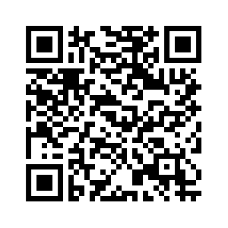
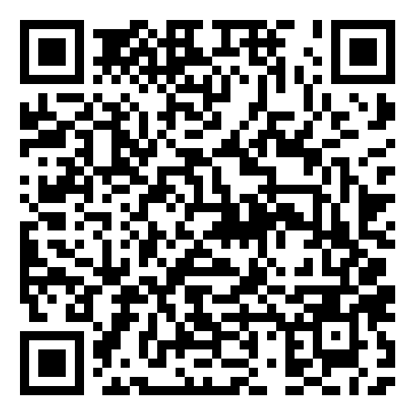
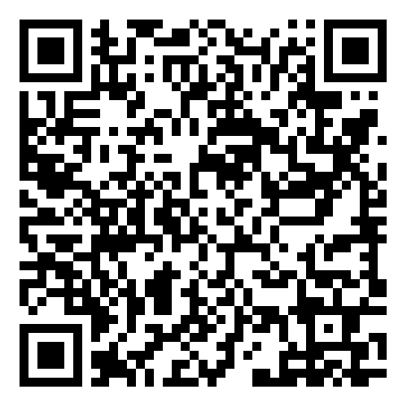
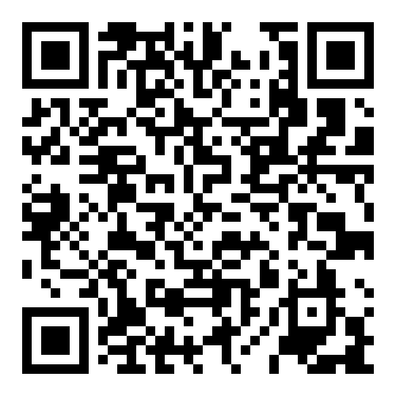
Der Weg zu unseren Projekten:
DiKoLAN KI
Qapito!
Data Science
DARIUS
Studien

Slide 21
Was sagT die Wissenschaft?
Studien & Umfragen
Notes:
Wo stehen wir
Was sagen Wissenschaft und Praxis zu „Lage der Nation“?
Beteiligung – Quiz mit Prämien!

Slide 22
Wie nehmen wir alle mit?
Es braucht ein gemeinsames, bundesweites Zielbild von Bildung in der Kultur der Digitalität, mit besonderem Blick auf KI
Es sind Kompetenzen bei Lehrpersonen, als auch bei Lernenden aufzubauen
Feste Verankerung des Themas „Lernen in der Digitalität/KI“ in der Lehrkräftebildung in allen drei Phasen
Kooperation statt Konkurrenz
Neue Arten der Zusammenarbeit – auf allen Ebenen (auch unter Stiftungen)
Neue Wege gehen – Experimentierräume schaffen
Notes:
- große politische Verantwortung
Fehlende bundesdeutsche Vision 16 Handlungsempfehlungen/Leitfäden zu KI in der Schule in Deutschland- warum? Bessere Abstimmung zwischen, Bund, Ländern und Kommunen notwendig!
wird die Frage nach der Kompetenz im Umgang mit DeepFakes und Fake News beschleunigen
Kompetenzen aufbauen (siehe auch Handreichung KI in der Schule, Scheiter at al., März 2025)
KI wird wird nicht mehr verschwinden - Lösungen für den schulischen Alltag müssen gefunden werden
wird die Prüfungskultur zu verändern (das Saarland plant künftig einen großen Leistungsnachweis“ (GLN) unter anderem durch eine „Medien- und materialgestützte Arbeit“ )
kann Chancen auf adaptives Lernen und individuellen Lernerfolg bieten. Es braucht einen kritischen Dialog.
KI in der Schule – Wie?
sollte in multiprofessionellen Teams angegangen werden
braucht ein besseres Zusammenspiel von Wissenschaft und Bildungspraxis - keine didaktischen Elfenbeintürme an Hochschulen, sondern enge Lehr-Lernforschung, Praxis, FD und KI-Anwendung zur Formulierung curricularer und individueller Ziele
sollte die menschliche Letztentscheidung nicht in Frage stellen, sondern als Werkzeug dienen
sollte möglich als Open Source Anwendung zur Verfügung stehen

Slide 23
KI in der schule
#KIgeneriert
Notes:
Lehrerzimmer adé, Co-Working für Lehrkräfte auch als Rückzugsorte
Kollegium als Einheit verstehen
Unterstützungsangebote für Schüler:innen
Elternbeteiligung
Eigene Schulbudgets
Inhouse Schulungen
Trainings für Lehrkräfte zur Verringerung des Krankenstandes (u.a. Klassenführung,, psychische Gesundheit)
Mutig sein und einfach mal machen
Gemeinsame Wege mit der Bildungsadministration suchen
Beteiligung an Programmen von Bund, Ländern und Stiftungen
Kooperation mit Wirtschaft, Industrie und Forschung
→ Überleitung nächste Folie: Es ist eine gesamtgesellschaftliche Aufgabe!

Slide 24
KI IN DER SCHULE – WAS?
braucht ein gemeinsames, bundesweites Zielbild von Bildung in der Kultur der Digitalität
wird nicht mehr verschwinden - Lösungen für den schulischen Alltag müssen gefunden werden
wird die Prüfungskultur zu verändern (das Saarland plant künftig einen großen Leistungsnachweis“ (GLN) unter anderem durch eine „Medien- und materialgestützte Arbeit“ )
kann Chancen auf adaptives Lernen und individuellen Lernerfolg bieten
Notes:
- große politische Verantwortung
Fehlende bundesdeutsche Vision 16 Handlungsempfehlungen/Leitfäden zu KI in der Schule in Deutschland- warum? Bessere Abstimmung zwischen, Bund, Ländern und Kommunen notwendig!
wird die Frage nach der Kompetenz im Umgang mit DeepFakes und Fake News beschleunigen

Slide 25
KI IN DER SCHULE - WIE?
sollte in multiprofessionellen Teams angegangen werden
braucht ein besseres Zusammenspiel von Wissenschaft und Bildungspraxis - keine didaktischen Elfenbeintürme an Hochschulen, sondern enge Lehr-Lernforschung, Praxis, FD und KI-Anwendung zur Formulierung curricularer und individueller Ziele
sollte die menschliche Letztentscheidung nicht in Frage stellen, sondern als Werkzeug dienen
sollte möglich als Open Source Anwendung zur Verfügung stehen
braucht klare Regeln und Verbindlichkeit für Anwendung und Datenschutz (16 Datenschutzbeauftragte + Bundesdatenschutzbeauftragter = Einigkeit)
© marvinh / Getty Images

Slide 26
KI IN DER SCHULE – DATEN!
Datenschutz vor Bildungschancen?
Wir brauchen mehr datengestützte Schul- und Unterrichtsentwicklung
Die Schulen in Kanada können individuelle Lernverläufe der Schüler:innen beobachten.
Jedes Kind besitzt dort eine Schüler-Identifikationsnummer (in Deutschland hatte sich die KMK schon 2020 für den Lösungsansatz einer Bildungs-ID stark gemacht).
Die Datenschutzfrage haben die Kanadier auch geklärt: der Name der Schüler:innen hinter der ID ist nur für einen ausgewählten Kreis sichtbar.
Notes:
Was passiert in Kanada: zweimal im Jahr werden dort (in allen Fächern) digitale Kompetenztests gemacht. Im Anschluss können die Lehrkräfte genau sehen, wer welchen Förderbedarf, ergo: Adaptivität und individuelles Lernen
Warum nicht Erfahrungen aus anderen Branchen wie der Gesundheit nutzen (Elektronische Gesundheitskarte

Slide 27
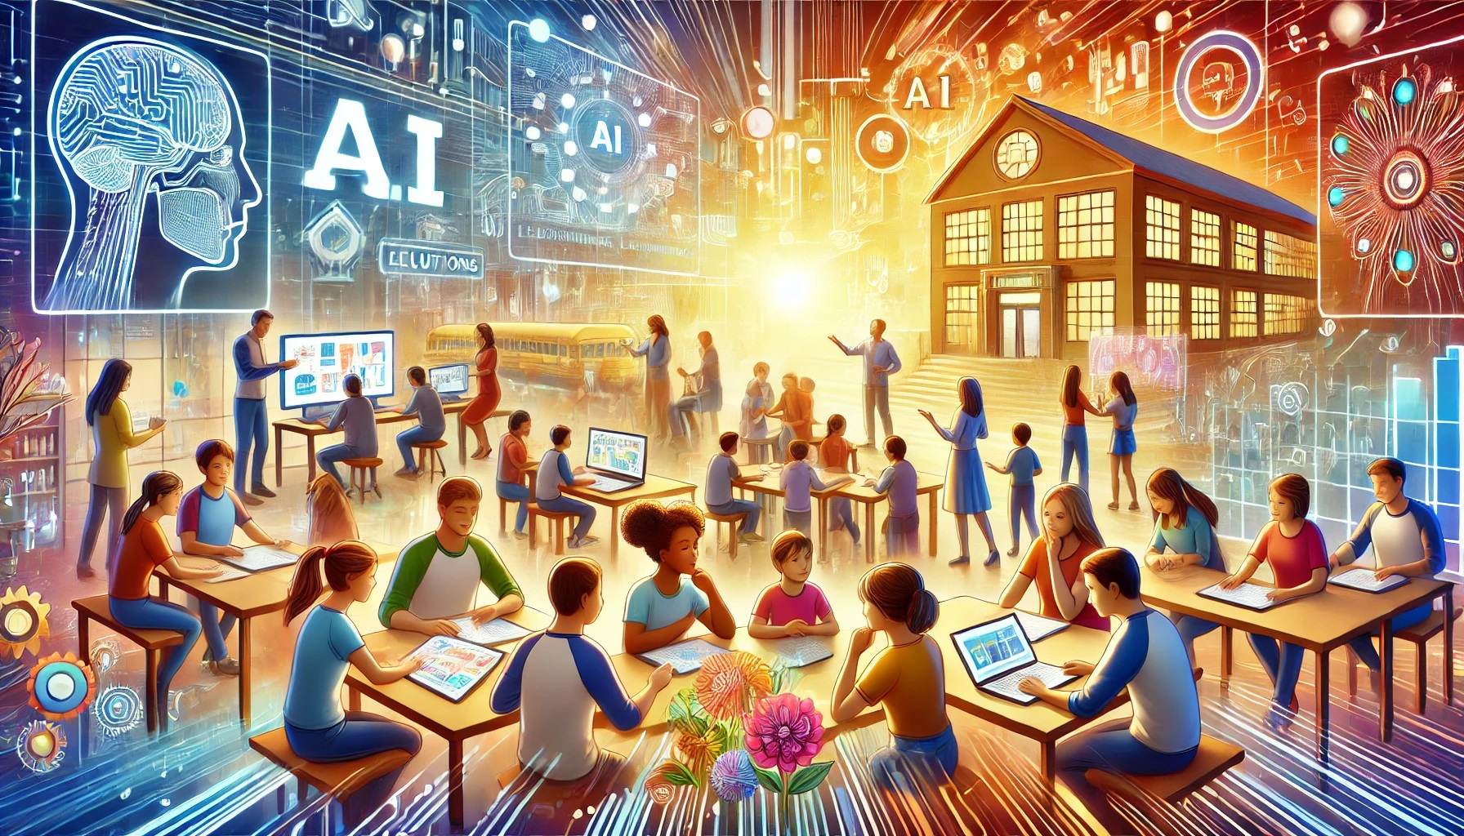
WAS KÖNNEN SCHULEN TUN?
Lehrerzimmer adé,
Co-Working
für Lehrkräfte
auch als
Rückzugsorte
Elternbeteiligung
Kollegium als
Einheit
verstehen
Trainings für Lehrkräfte
zur Verringerung des
Krankenstandes
(u.a. Klassenführung,,
psychische Gesundheit)
Unterstützungs-
angebote für
Schüler:innen
Kooperation mit
Wirtschaft,
Industrie und Forschung
Inhouse Schulungen
Eigene Schulbudgets
Gemeinsame Wege
mit der
Bildungsadministration
suchen
Einfach mal machen
Beteiligung
an Programmen von
Bund, Ländern
und Stiftungen
Mutig sein
#KIgeneriert mit
ChatGPT 4o

Slide 28
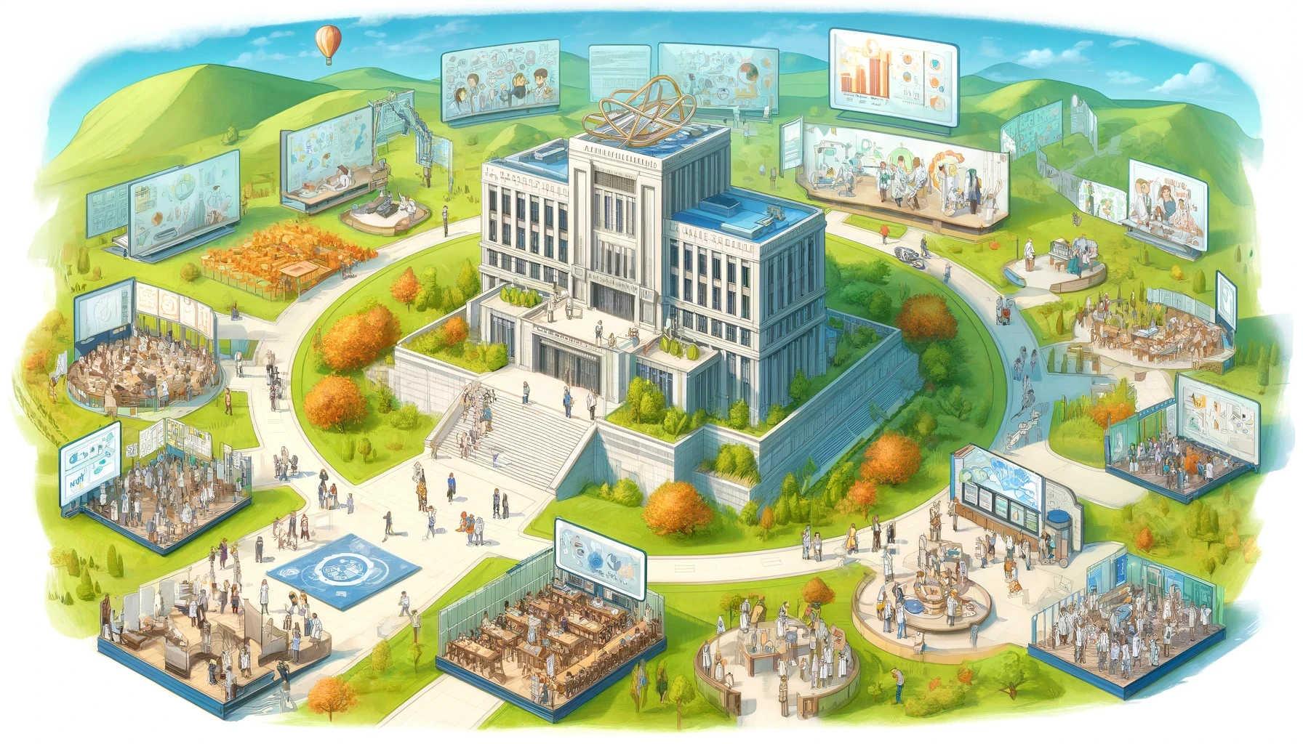
Fazit: MINT UND KI = Gesamtgesellschaftliche Aufgabe
#KIgeneriert
Notes:
Überleitung, dass es eine gesamtgesellschaftliche Aufgabe ist
→ Wie gehen wir als Telekom-Stiftung damit um?

Slide 29
Wie nehmen wir alle mit?
Bewältigung der Grundkompetenzkrise muss oberste Priorität sein; dabei dürfen die 21st Century Skills als überfachliche Kompetenzen nicht vergessen werden (und zwar integriert in die Fächer)
Echte Unterstützung: Tools, Materialien, Qualifizierungen
Schlüssel in Zeiten der Knappheit: datengestützte Schul- und Unterrichtsentwicklung. Wo stehen wir und wo wollen wir hin? Diagnose und Förderung
Klare Regeln und Verbindlichkeit für Anwendung und Datenschutz
(16 Datenschutzbeauftragte + Bundesdatenschutzbeauftragter = Einigkeit)
Notes:
- große politische Verantwortung
Fehlende bundesdeutsche Vision 16 Handlungsempfehlungen/Leitfäden zu KI in der Schule in Deutschland- warum? Bessere Abstimmung zwischen, Bund, Ländern und Kommunen notwendig!
wird die Frage nach der Kompetenz im Umgang mit DeepFakes und Fake News beschleunigen
KI wird wird nicht mehr verschwinden - Lösungen für den schulischen Alltag müssen gefunden werden
wird die Prüfungskultur zu verändern (das Saarland plant künftig einen großen Leistungsnachweis“ (GLN) unter anderem durch eine „Medien- und materialgestützte Arbeit“ )
kann Chancen auf adaptives Lernen und individuellen Lernerfolg bieten
KI in der Schule – Wie?
sollte in multiprofessionellen Teams angegangen werden
braucht ein besseres Zusammenspiel von Wissenschaft und Bildungspraxis - keine didaktischen Elfenbeintürme an Hochschulen, sondern enge Lehr-Lernforschung, Praxis, FD und KI-Anwendung zur Formulierung curricularer und individueller Ziele
sollte die menschliche Letztentscheidung nicht in Frage stellen, sondern als Werkzeug dienen
sollte möglich als Open Source Anwendung zur Verfügung stehen

Slide 30
Vielen Dank für Ihre Aufmerksamkeit
THOMAS.SCHMITT@telekom-stiftung.de

